Slide 1

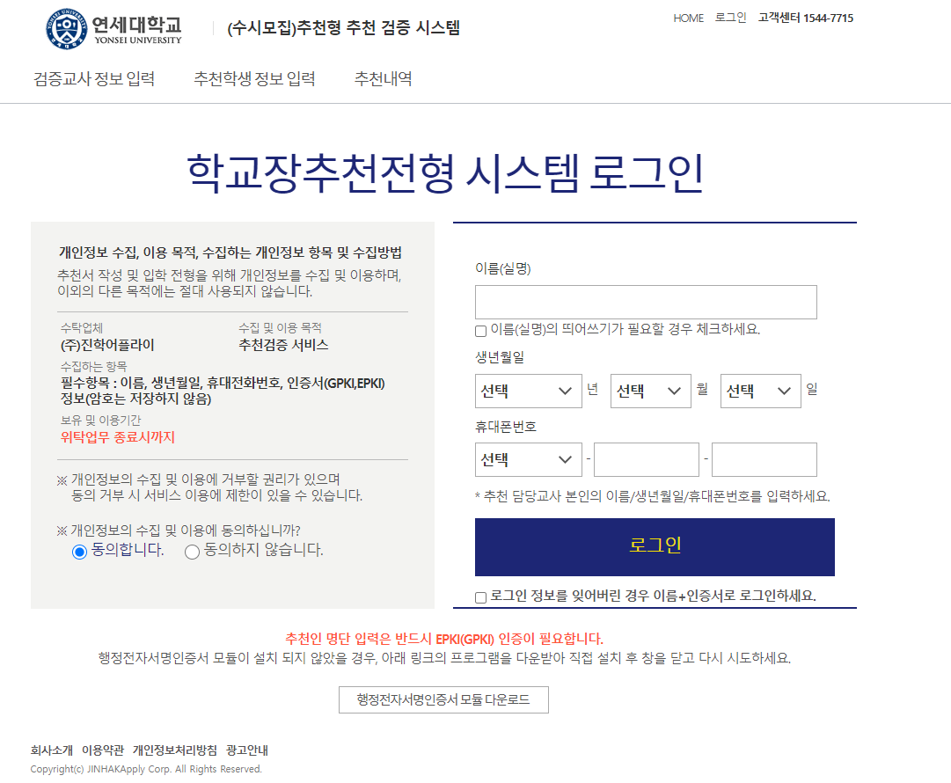
학교 별 추천 담당교사의 정보로 로그인
개인정보 동의 및
이름, 생년월일, 휴대폰번호를 입력하여 로그인

Slide 2

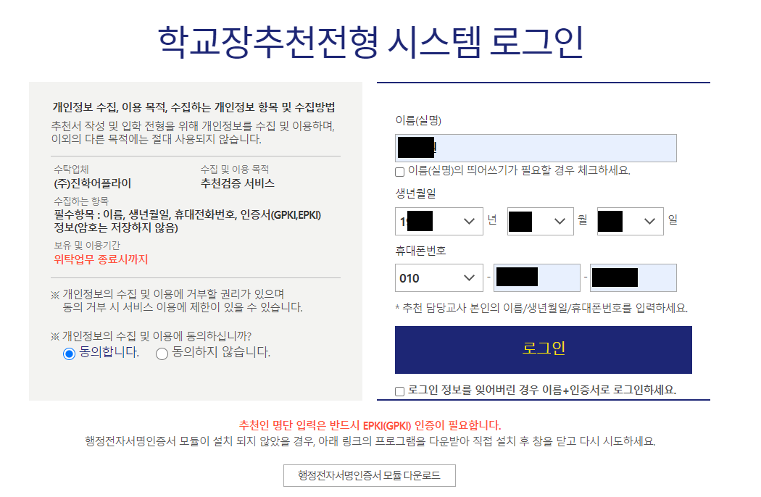
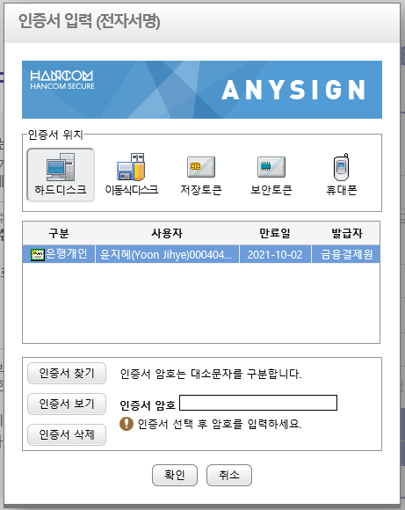
로그인(정보입력 / EPKI인증서 선택)
추천담당교사 정보(이름/생년월일/휴대폰번호)
입력 후 교사인증서 선택(다른 인증서로 로그인 불가)

Slide 3
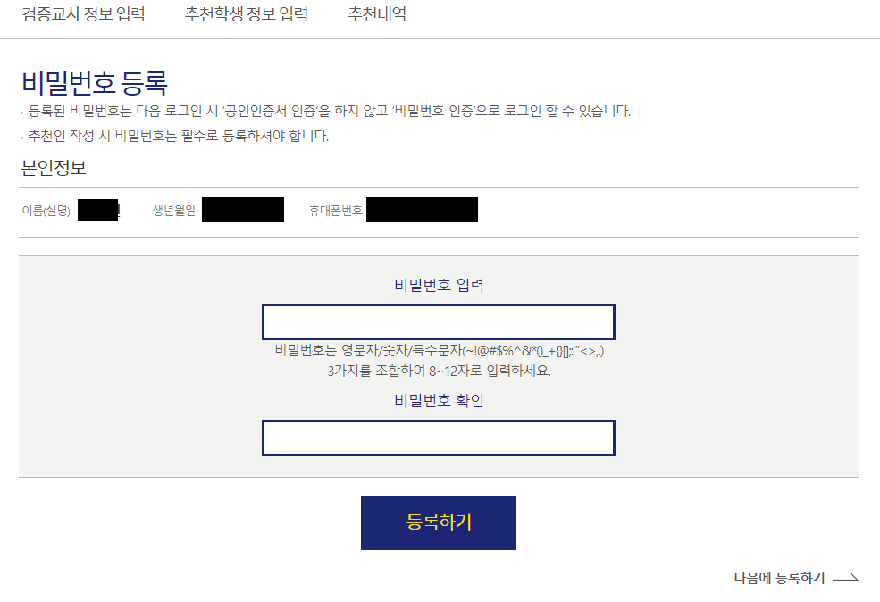
비밀번호 등록
비밀번호 등록 진행
(다음 로그인 시 비밀번호 인증으로 로그인 가능)

Slide 4
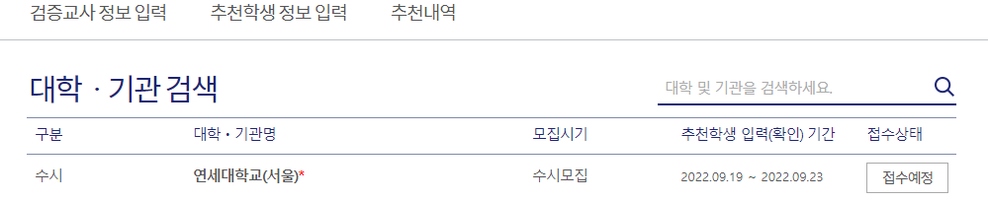
대학 선택
‘연세대학교(서울)’ 클릭하여 진행

Slide 5
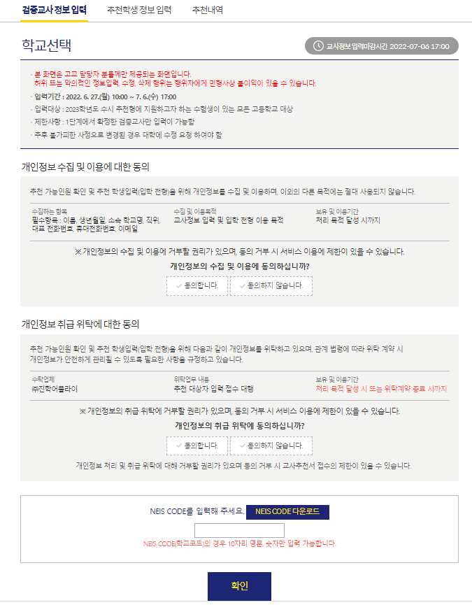
고등학교 정보입력(NEIS CODE입력)
개인정보 수집 및 이용에 대한 동의 진행
개인정보 취급 위탁에 대한 동의 진행
NEIS CODE 입력(10자리 영문, 숫자)

Slide 6
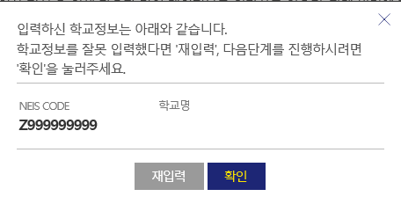
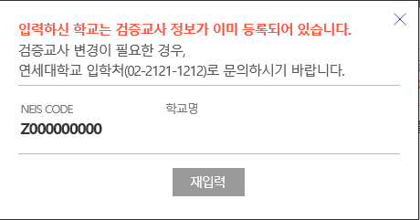
고등학교 정보입력(NEIS CODE입력)
> NEIS CODE와 학교명을 확인하고 다음 단계 진행
> 해당 고등학교(NEIS CODE)로 이미 등록한 정보가 있는 경우

Slide 7
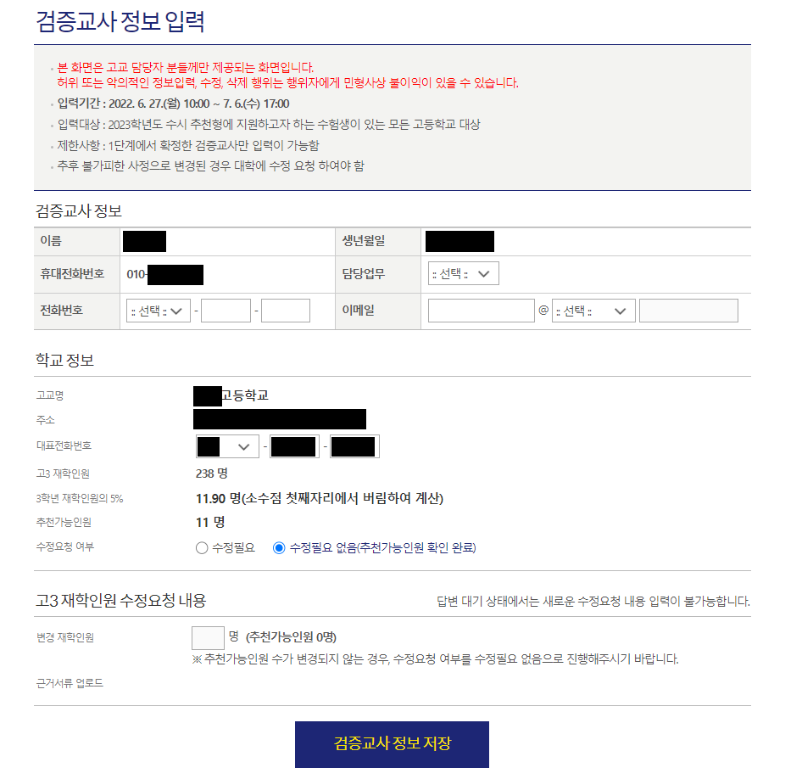
검증교사 정보입력(고3 재학인원 확인)
> 담당업무, 전화번호, 이메일주소 입력
‘학교정보’ 확인 및 ‘고3 재학인원’, ‘추천가능인원’ 확인
수정 필요 없을 시 ‘수정필요 없음(추천가능인원 확인 완료)’ 선택 후 ‘검증교사 정보 저장’ 클릭
수정 필요 시 ‘수정필요’ 선택 후 ‘고3 재학인원 수정요청 내용’ 작성 (다음 슬라이드에서 안내)

Slide 8
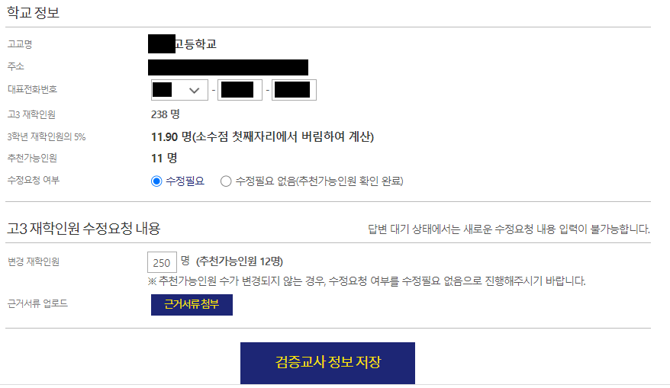
추천가능인원 변경이 필요한 경우
‘수정필요’ 선택
‘수정필요' 선택 시 ‘변경 재학인원’ 입력 가능 및
‘근거서류 첨부’ 버튼이 활성화
‘변경 재학인원’ 입력 시 변경될 추천가능인원 확인 가능
근거서류로 ‘2022년 4월 1일 기준 고등학교 3학년 재학인원을 증빙하는 내용의 내부결재 공문(첨부파일 양식 참조)’을
PDF형태로 시스템에 업로드
‘검증교사 정보 저장’ 클릭

Slide 9
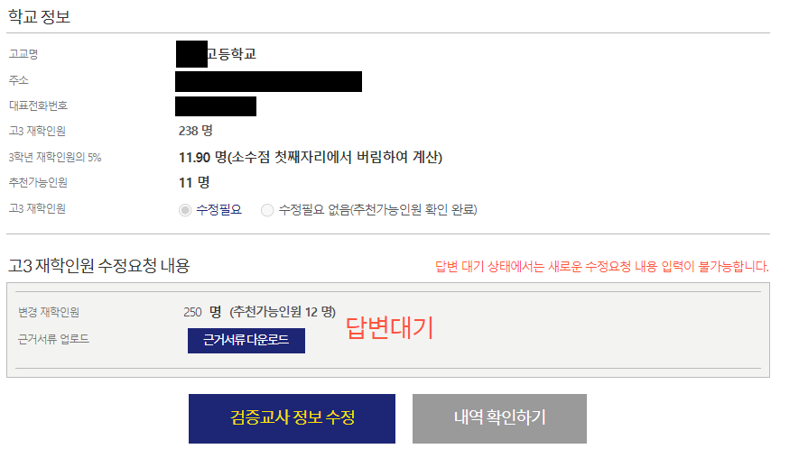
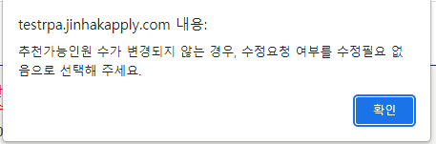
추천가능인원 변경이 필요한 경우
> 고3 재학인원 수정 요청한 경우
– 요청한 인원은 대학에서 확인한 후 수정여부를 이메일로 전송
> ‘변경 재학인원’을 입력했으나 추천가능 인원에 변경이 없는 경우
– ‘수정필요’ 선택 시 검증교사 정보 저장 불가
– ‘수정필요 없음(추천가능인원 확인 완료)’ 선택 후 저장

Slide 10
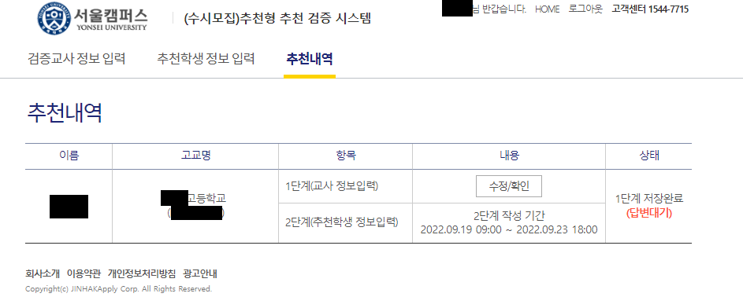
추천내역 확인
교사 정보 수정 및 고3 재학인원 수정요청은 1단계 입력 기간에만 가능합니다.

